Slide 1
Безопасный Интернет
Материалы к уроку безопасного интернета
(1-4 Класс)
© Лига безопасного интернета
v. 0.99

Slide 2
Правила
Дорожного Движения

Slide 3
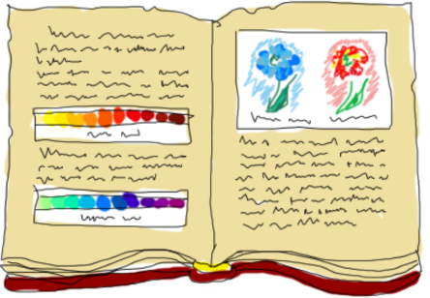
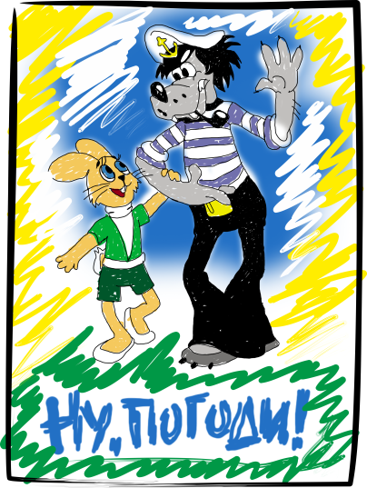
Компьютер
Что находится в твоем компьютере? ?

Slide 4
Наш помощник
Привет, меня зовут Онлайка!

Slide 5
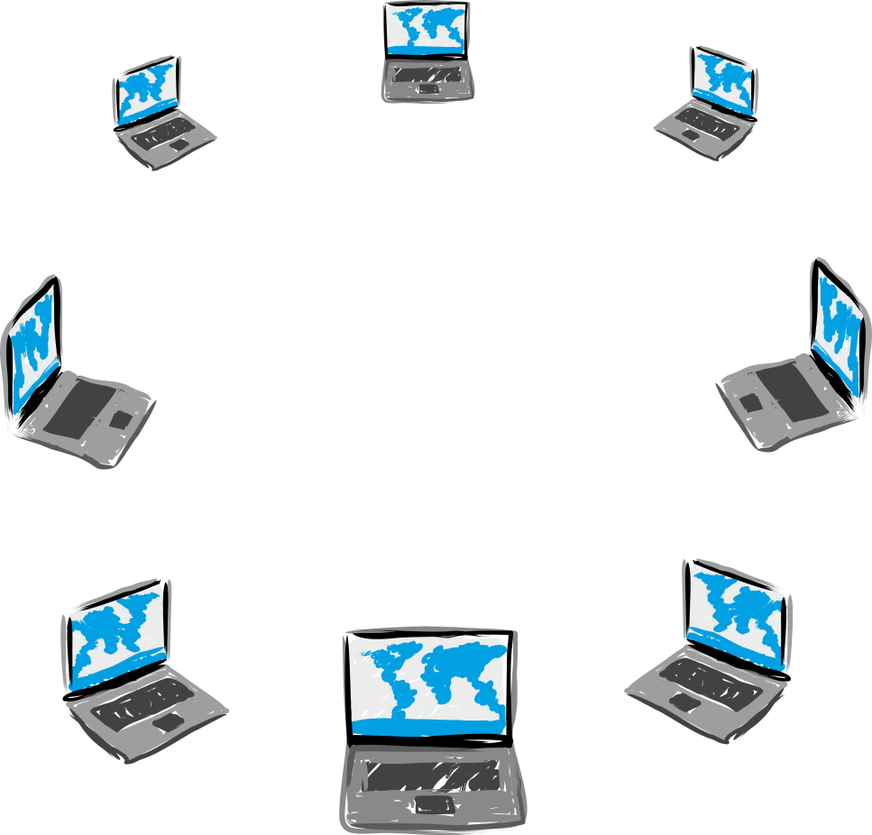
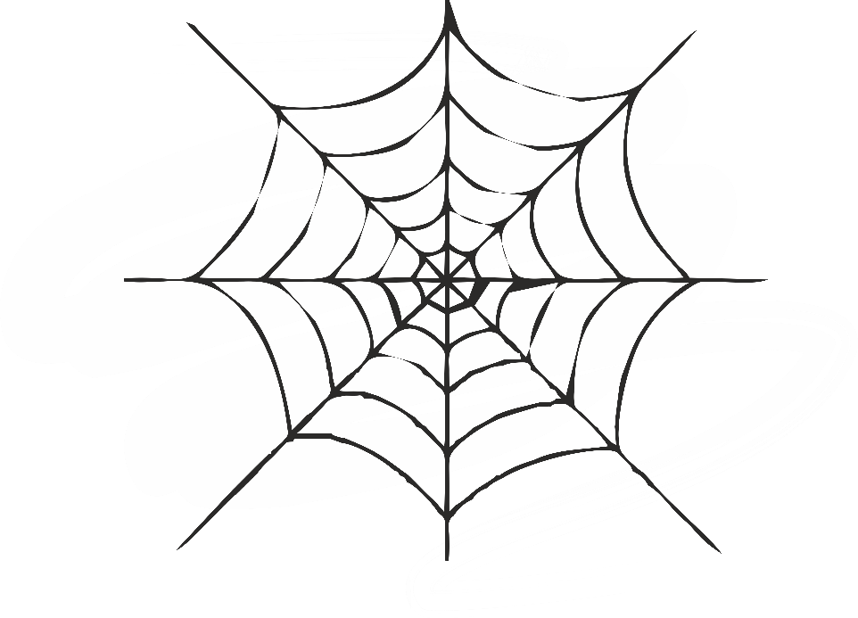
Интернет
это сеть
Из чего состоит сеть паука?
Что это?

Slide 6
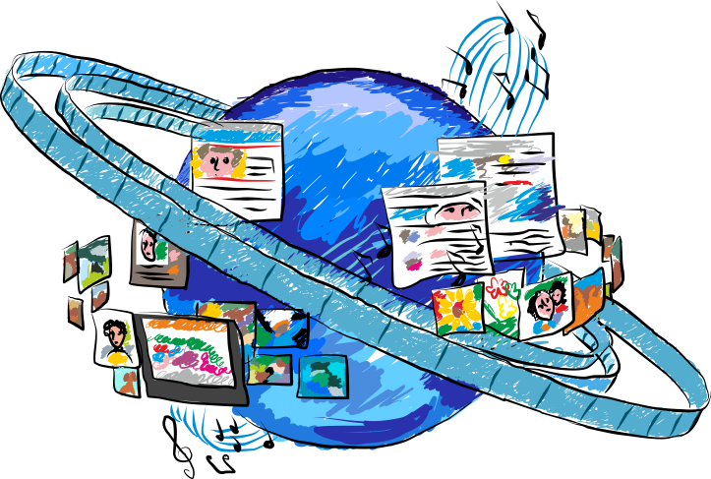
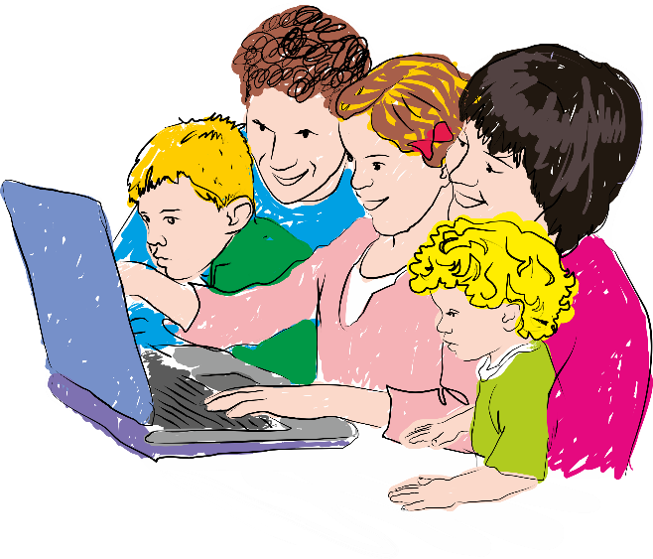
Интернет
Все компьютеры, которые подключены к интернету, сразу становятся связанными друг с другом.
Любая информация, попадающая в интернет, может быть доступна не только нам, но и всему миру.
Подумай о том, что ты публикуешь в интернете. Это увидит весь мир!
Родители помогут тебе разобраться в этой сети.

Slide 7
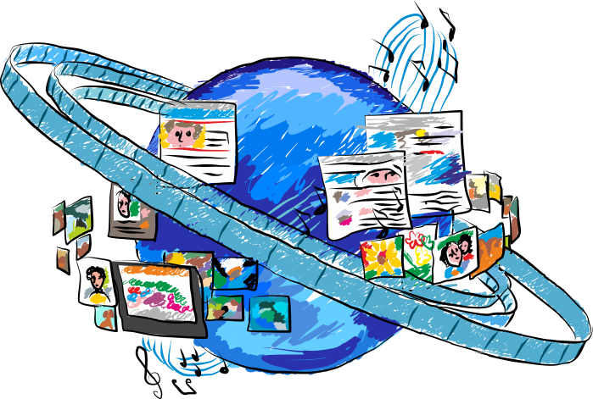
Интернет
ИНФОРМАЦИЯ
Давайте разберемся, что это значит. Рассмотрим примеры:
Информация может быть хорошей или плохой
верной или ложной
Что это такое ?
знания
новости

Slide 8
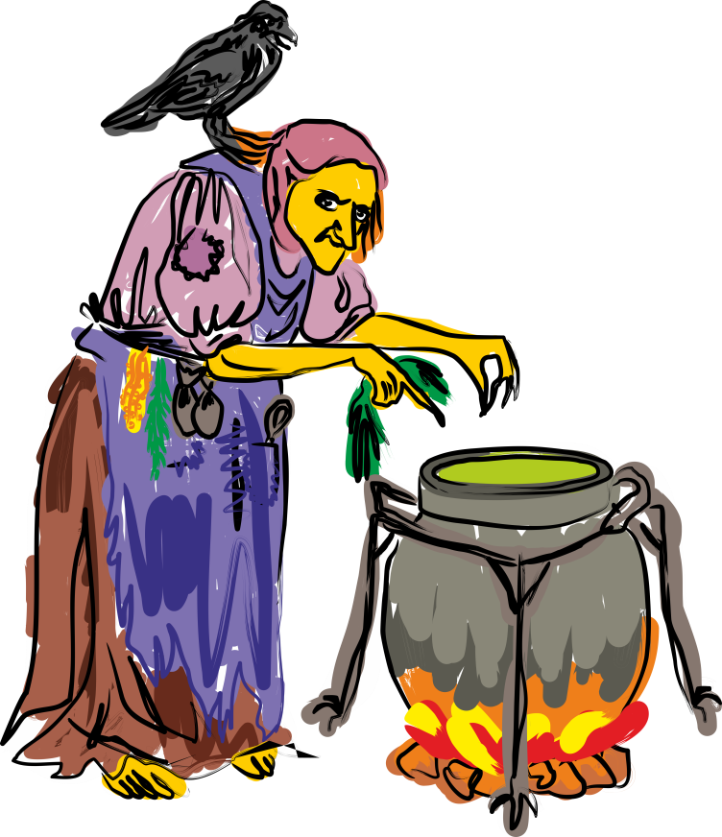
Пример
№ 1
Давайте выберем правильный ответ!
У меня заболела лапка! К кому мне лучше обратиться?
Теперь ты видишь, кто передал тебе верную информацию!
Давайте посмотрим на такой же пример, но только в интернете!

Slide 9
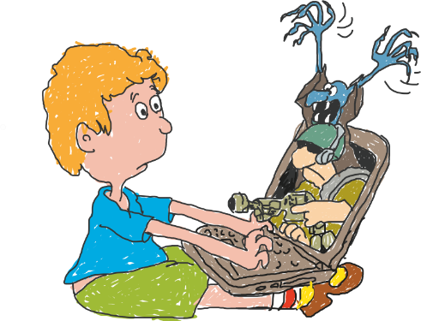
Попробуем воспользоваться поисковиком!
Пример
№ 2
Советуйся с родителями!
Научись понимать, какая информация правильная!
Как вылечить лапу собаке
Заморозить лапу собаке…
Замотать лапу клейкой лентой
Посоветоваться с мамой…
Само пройдет!
Сходить в ветеринару!

Slide 10
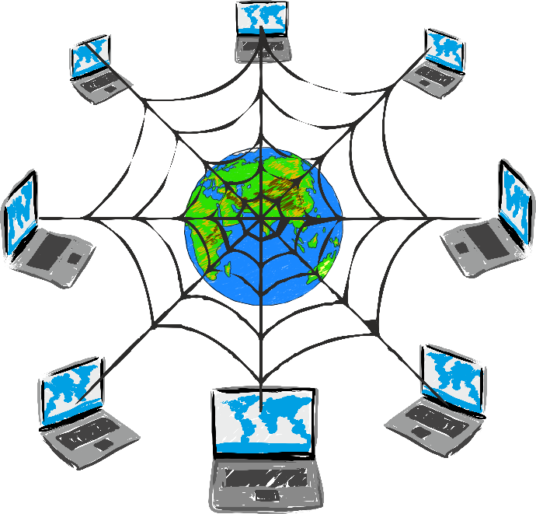
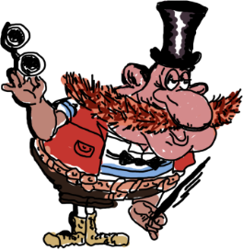
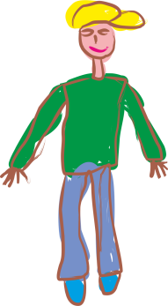
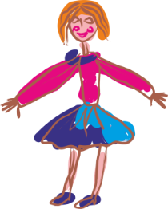
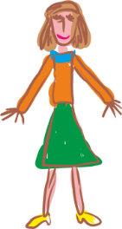
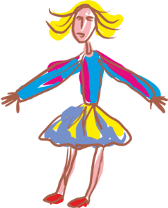
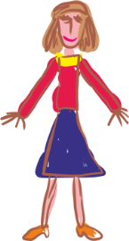
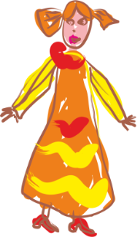
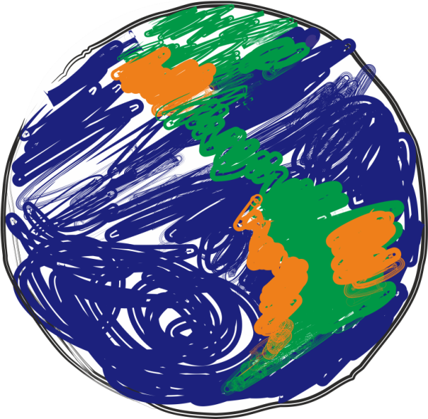
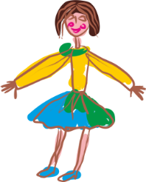
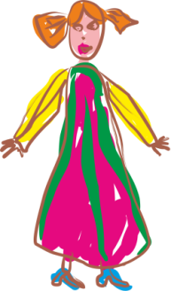
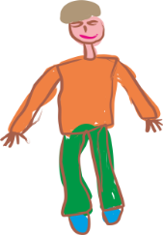
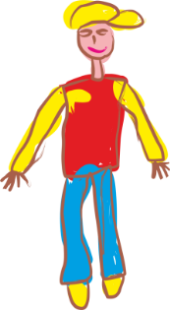
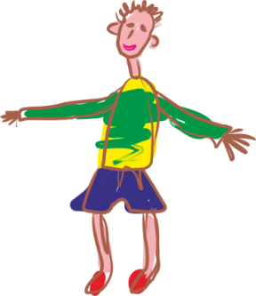
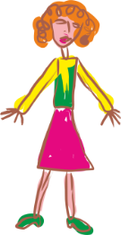
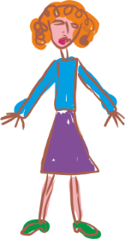
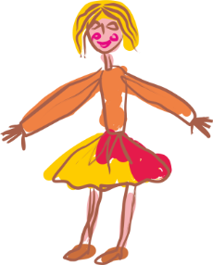
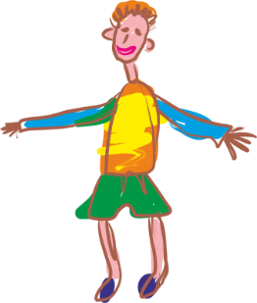
Интернет
Социальная сеть
Избегай общения с незнакомцами в Сети. Они могут навредить тебе так же, как и на улице.
Посоветуйся с родителями, прежде чем совершить какое-то действие в сети.
ПОМНИ: Всё, что ты отправляешь в интернет, может видеть ВЕСЬ МИР, а не только твои близкие и друзья.
Незнакомец в интернете и незнакомец на улице одинаково опасны!
В чем опасность общения с незнакомцем на улице?

Slide 11
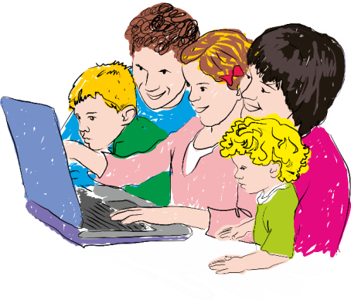
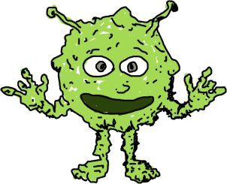
Компьютерный вирус
*Пользуйся антивирусом
*Попроси родителей – они помогут!

Slide 12
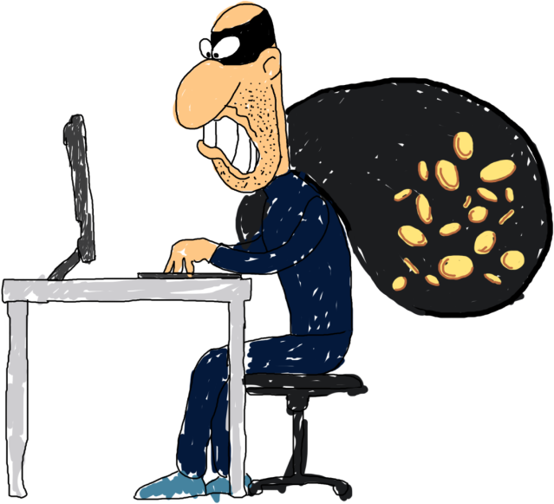
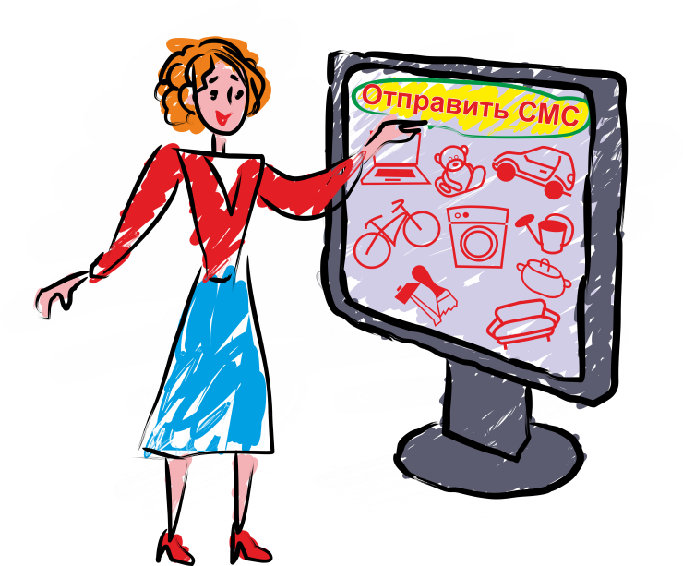
Мошенник в интернете
Если в игре или на интернет-странице тебя просят:
Будь осторожен!
Так работают Интернет- мошенники!
•Указать номер твоего мобильного телефона
•Отправить смс или позвонить на незнакомый номер
•Перевести деньги на чей-то номер
•Скачать файл или перейти по ссылке
Знай!
Это может быть ЛОВУШКА!
Вирусы
Платные номера
Опасные сайты

Slide 13
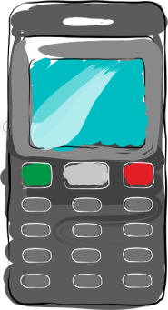
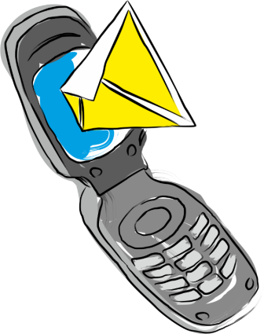
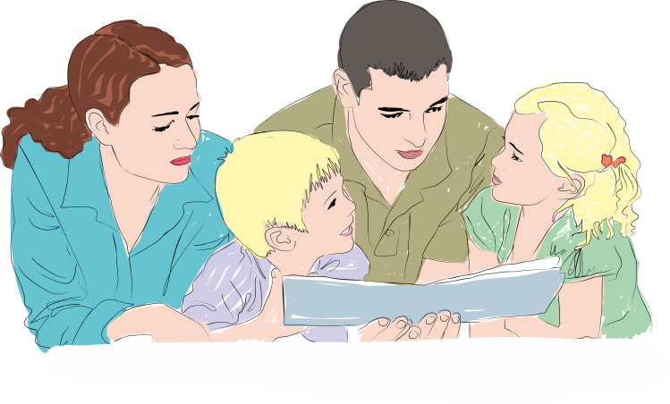
Интернет в мобильном телефоне
Что общего между телефоном и компьютером?
Если ты получил СМС или звонок с незнакомого номера…
Будь осторожен, это может быть МОШЕННИК!
Посоветуйся с родителями!

Slide 14
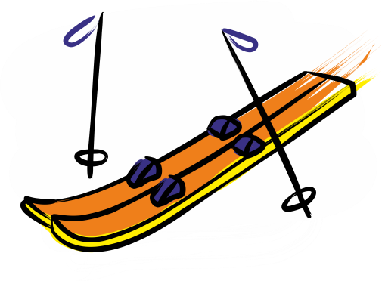
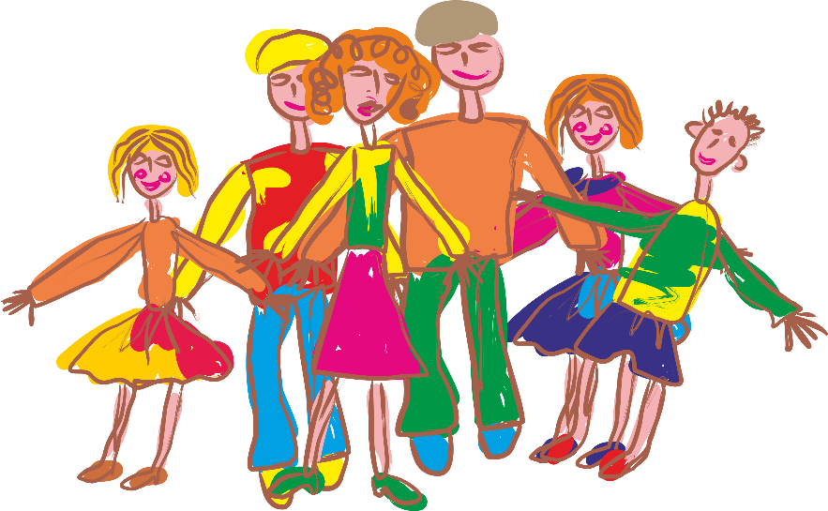
Цени свое время
Старайся больше времени проводить со своими родителями и близкими людьми!
А на интернет постарайся тратить
не больше 20-30 минут в день!

Slide 15
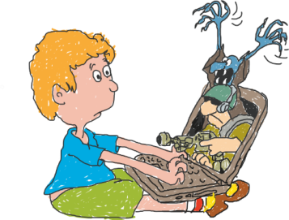
1
2
3

Slide 16
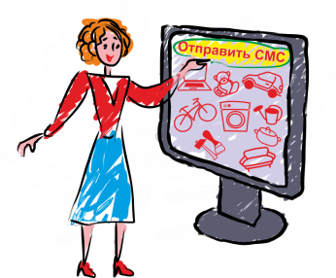
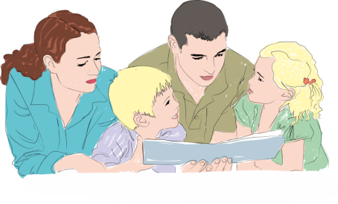
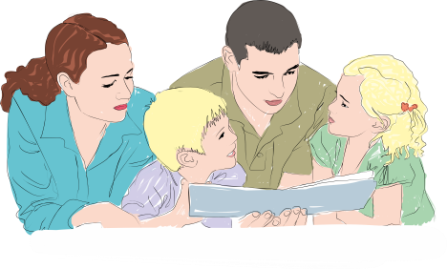
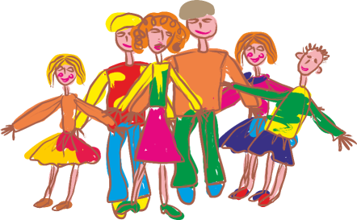
4
5
6

Slide 17
Спасибо за внимание!
До скорых встреч!

